Slide 1
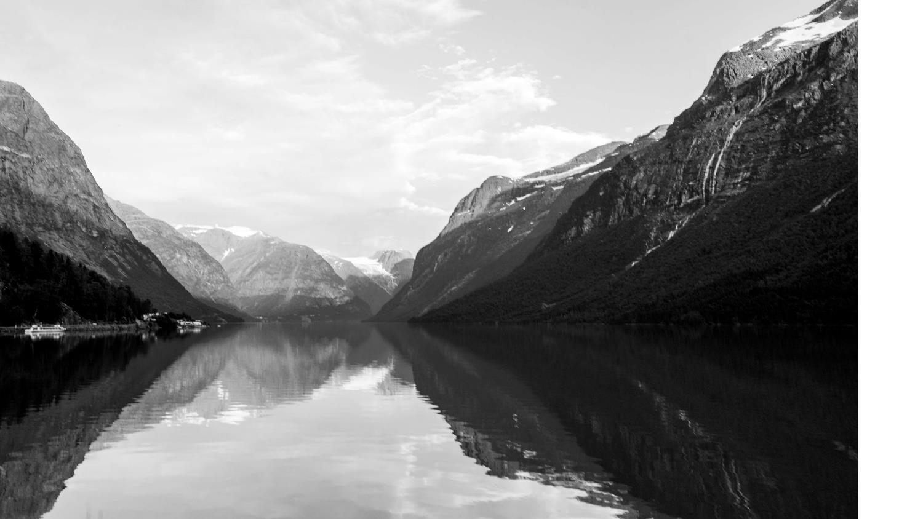
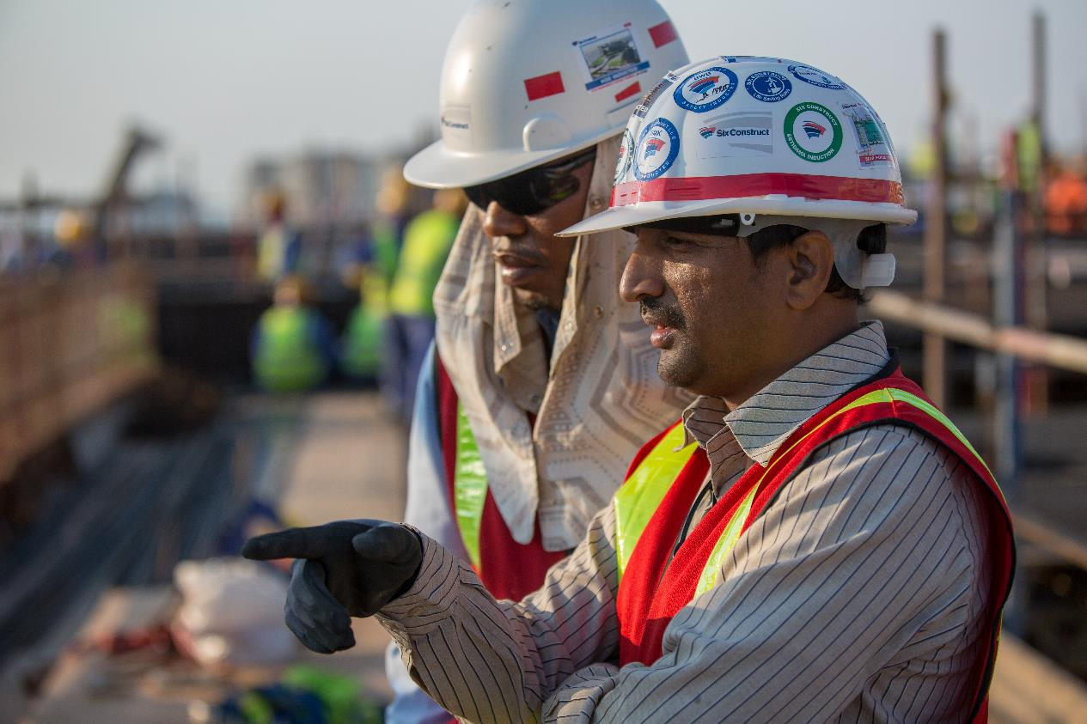
TOOLBOX
GLOBAL SAFETY TIME OUT
2022

Slide 3
VRAAG #1
Wat is "veilig gedrag"?

Slide 4
VRAAG #2
Wat zijn
de Life Saving Rules
die van toepassing zijn op
dit project (of jouw
specifieke activiteit)?

Slide 5
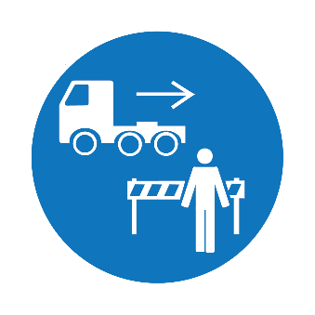
VRAAG #2
Notes:
Schrap de LSR picto's die niet van toepassing zijn

Slide 6
VRAAG #3
Is het altijd gemakkelijk
of zelfs mogelijk om ze
te allen tijde te volgen?

Slide 7
VRAAG #4
Als je merkt dat
het niet mogelijk is
om dat te doen,
wat doe je dan?

Slide 8
VRAAG #5
Hoe makkelijk is het
om te beslissen om het
werk te onderbreken?

Slide 9
VRAAG #6
Wat zou je nodig hebben
om makkelijker die
beslissing te maken?

Slide 10
BONUSVRAAG
Op deze bouwplaats,
wat is het volgende
ongeluk dat we zullen
hebben, waar zal het
gebeuren en waarom?

